Slide 1


Slide 2
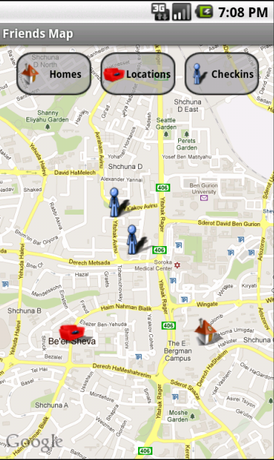
מה זה עושה?
האפליקציה מציגה את החברים של המשתמש על המפה עפ"י הנתונים המופיעים בפייסבוק.
עבור כל מיקום של חבר/ים יופיע סמן בהתאם לסוג המיקום: checkin, current location, hometown.
המשתמש יכול לקבוע אילו סוגי מיקומים הוא מעוניין לראות או להסתיר ע"י הכפתורים שבראש המסך.

Slide 3




מה זה עושה?
בלחיצה על אחד מסמני המיקום ייפתח דיאלוג המציג את פרטי החבר, מיקומו ואפשרות לשליחת הודעה אל 'קיר הפייסבוק' של אותו חבר.
במידה וישנם מספר חברים באותו מקום תיפתח רשימה ובה יוצגו החברים ותמונות הפרופיל שלהם. בלחיצה על החבר יופיע הדיאלוג של פרטי החבר.
בתפריט קיימות הפעולות הבאות:
- ריענון המפה. - חיפוש חבר.
- עבור אל (עיר/ארץ). - logout.

Slide 4
דרישות מערכת
חיבור לרשת דרך Wi-Fi או גלישה סלולרית.
חשבון פייסבוק.
תמיכה בשפה לוקאלית (אופציונלי).

Slide 5








ארכיטקטורה
Gets geopoint
5
Sends location name
3
4
2
1
Getting data
1
Download maps

Slide 6
ארכיטקטורה
בשלב הראשון, המשתמש
מתחבר לשרת הפייסבוק ע"י
שליחת שם משתמש וסיסמה.

Slide 7
ארכיטקטורה
מתבצע חיבור לשרתי
Google Maps והמפה
יורדת למכשיר ומוצגת על
המסך.
Download maps

Slide 8
ארכיטקטורה
למרכוז המיקום וסביבת
המשתמש על מפה מתבצע
חיבור ל-GPS או דרך רשת
ה- Wi-Fi.

Slide 9
ארכיטקטורה
פרטי המשתמש ופרטי חבריו
ומיקומם יורדים משרת הפייסבוק
(checkin, current location,
hometown) ונשמרים במכשיר.
Getting data

Slide 10
ארכיטקטורה
לקבלת נ.צ. של מיקום
המגיע כמחרוזת (לדוגמה:
hadera) נשלחת מחרוזת
לשרתי google ובתגובה
מתקבל בחזרה ה-נ.צ. של
המקום.

Slide 11
Difficulties we faced
Problem: How to pass arrays/lists/hash-maps between multiple activities

Slide 12
Difficulties we faced
Problem: How to pass arrays/lists/hash-maps between multiple activities
Solution: Java fundamentals.
A class consisting of public static variables
that can be accessed trough any activity

Slide 13
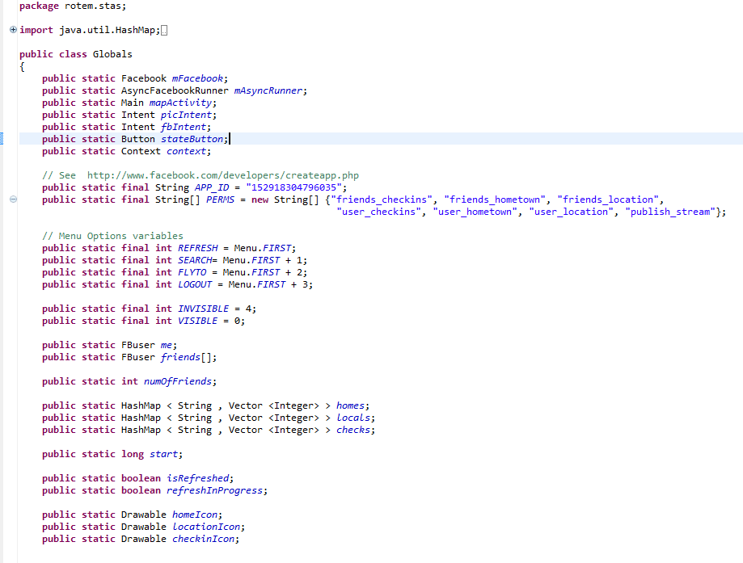

Slide 14
Difficulties we faced
Problem: How to translate locations into single map point and quickly access the data each point stores/represents

Slide 15
Difficulties we faced
Problem: How to translate locations into single map point and quickly access the data each point stores/represents
Solution: Hash-Map that have a string description of the point as key and vector of indexes as value

Slide 16
Difficulties we faced
Problem: How to speed up the data retrieval from Facebook servers

Slide 17
Difficulties we faced
Problem: How to speed up the data retrieval from Facebook servers
Solution: Usage of threads and services and displaying the data gradually

Slide 18
מה בגרסאות הבאות?
מומלצים: בלחיצה על המפה בנק' מסוימת יהיה ניתן להוסיף המלצה עבור אטרקציה הנמצאת באותו המקום.
קיצור זמן הורדת הנתונים: ע"י שימוש בשרת צד ג' שיבצע את פעולות רענון המידע מול שרתי פייסבוק ניתן יהיה לקצר את זמן הורדת הנתונים.
ניווט אל חבר: לאחר הזנת שם חבר ובחירת סוג מיקומו התוכנה תציג מסלול אליו ממיקומו הנוכחי של המשתמש.

Slide 19
Link to our site
http://www.buddiesmap.net23.net/index.php

